Slide 1

Algorithm Study
Hash
LSJ

Slide 2
목차
01 Hash의 정의
02 Hash의 특징 및 활용
03 문제 추천
LSJ

Slide 3
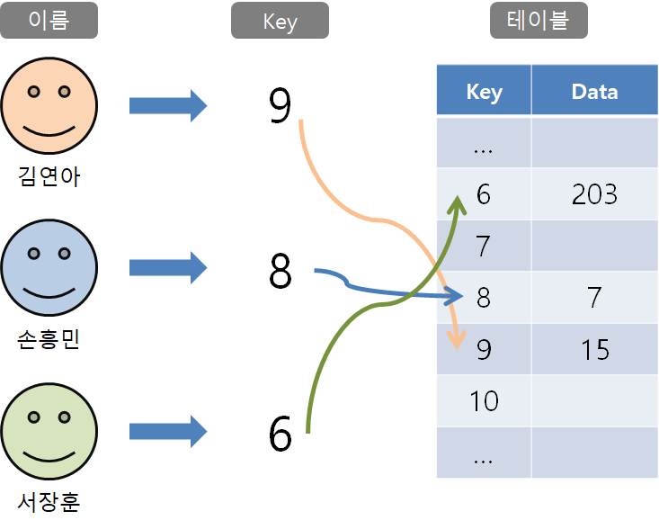
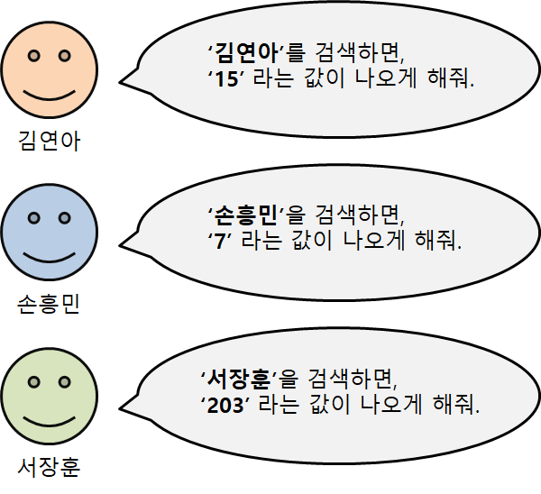
01
Hash
Hash의 정의
특정 Key 값을 사용하여 Value를 찾아내는 것
Notes:
3명의 사람 (김연아, 손흥민, 서장훈) 이 위와 같이 부탁을 했습니다. 그리고 이러한 기능을 C++ 를 사용해서 구현해달라고 했습니다.
파이썬과 다르게, 기본적으로 C++ 에서는 이런 기능을 지원하지 않습니다. 어떻게 기능을 구현해야 가장 효율적이고, 빠른 자료구조가 될까요?
답은, 각각의 이름(텍스트)에 대해서, 유일한 Key 값을 가지게 하는 것입니다. 만들어진 Key 값을 이용해서 자료에 접근한다면 O(1) 시간만에 접근할 수 있습니다.

Slide 4
01
Hash
Hash의 정의
해시 함수 : 고유한 Key 값을 만드는 함수
해시 함수 | 설명
Division Method | 나눗셈을 이용하는 방법으로 입력값을 테이블의 크기로 나누어 계산한다. (주소 = 입력값 % 테이블의 크기) 테이블의 크기를 소수로 정하고 2의 제곱수와 먼 값을 사용해야 효과가 좋다고 알려져 있다.
Digit Folding | 각 Key의 문자열을 ASCII 코드로 바꾸고 값을 합한 데이터를 테이블 내의 주소로 사용하는 방법이다.
Multiplication Method | 숫자로 된 Key값 K와 0과 1사이의 실수 A, 보통 2의 제곱수인 m을 사용하여 다음과 같은 계산을 해준다. h(k)=(kAmod1) × m
Univeral Hashing | 다수의 해시함수를 만들어 집합 H에 넣어두고, 무작위로 해시함수를 선택해 해시값을 만드는 기법이다.

Slide 5
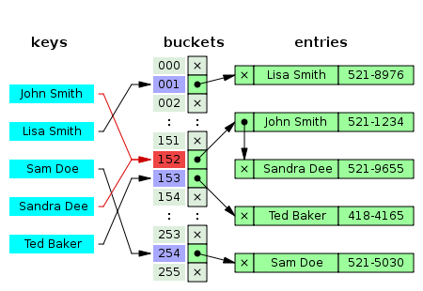
01
Hash
Hash의 정의
해시 값이 충돌하는 경우
방식 | 설명
분리 연결법(Separate Chaining) | Separate Chaining이란 동일한 버킷의 데이터에 대해 자료구조를 활용해 추가 메모리를 사용하여 다음 데이터의 주소를 저장하는 것이다.
개방 주소법(Open Addressing) | Open Addressing이란 추가적인 메모리를 사용하는 Chaining 방식과 다르게 비어있는 해시 테이블의 공간을 활용하는 방법이다.
분리 연결법
Notes:
해시 테이블의 용량이 부족할수록 충돌할 가능성이 높아짐
출처: https://mangkyu.tistory.com/102

Slide 6
01
Hash의 정의
02
Hash
Hash의 특징 및 활용
해시 함수의 특징
유일한 Key 값을 가지므로 빠른 검색속도를 가짐 (O(1), 충돌이 발생하는 경우 O(N)까지 증가)
입력 값이 일부만 변경되어도 전혀 다른 해시 값을 출력
같은 입력 값에 대해서는 같은 출력 값을 보장
상대적으로 간단하게 구현이 되어 리소스 소모가 적음
Notes:
출처: https://ru-magazine.tistory.com/47

Slide 7
02
Hash
Hash의 특징 및 활용
연관 컨테이너
연관 컨테이너
연관 컨테이너의 종류
set, multiset
map, multimap
unorderd_set, unordered_multiset
unorderd_map, unordered_multimap
Key, Value 처럼 관련 있는 데이터를 하나의 쌍으로 저장하는 컨테이너
연관 컨테이너는 삽입되는 요소의 위치를 지정할 수는 없다.
일반적으로 해시테이블, balanced 이진 탐색 트리로 구현
Notes:
STL에서는 연관 컨테이너로 다음과 같은 클래스 템플릿을 제공

Slide 8
연관 컨테이너
02
Hash
Hash의 특징 및 활용
Set
집합(set)과 멀티 집합(multiset)
집합(set) 컨테이너는 저장하는 데이터 그 자체를 키로 사용하는 가장 단순한 연관 컨테이너
벡터와 달리 오름차순으로 정렬된 위치에 요소를 삽입하므로 검색 속도가 매우 빠름
집합(set)에서 키는 유일해야 하므로, 키의 중복이 불가하지만 멀티집합(multiset)은 키의 중복을 허용하므로, 같은 값을 여러 번 저장할 수 있습니다.
이 두 컨테이너는 모두 set 헤더 파일에 정의됨
문법
set<템플릿인수> 객체이름;

Slide 9
02
Hash
Hash의 특징 및 활용
Set
집합(set)과 멀티 집합(multiset)
#include <iostream>
#include <iterator>
#include <set>
using namespace std;
int main(void)
{
int arr[5] = {10, 20, 30, 40, 50}; // 배열 생성 및 초기화
set<int> st(arr, arr+3); // 배열의 일부 요소를 가지고 셋 컨테이너를 생성
cout << "현재 집합의 모든 요소는 다음과 같습니다." << endl;
copy(st.begin(), st.end(), ostream_iterator<int>(cout, " "));
cout << endl;
st.insert(60); // 요소의 추가
st.insert(70); // 요소의 추가
st.erase(20); // 요소의 삭제
cout << "현재 집합의 모든 요소는 다음과 같습니다." << endl;
copy(st.begin(), st.end(), ostream_iterator<int>(cout, " "));
return 0;
}
STL 함수
Insert() : 컨테이너에 데이터 추가
Erase() : 컨테이너에 전달된 값과 같은 값의 요소 삭제
Notes:
http://www.tcpschool.com/examples/tryit/tryCpp.php?filename=cpp_container_associate_01

Slide 10
Set
02
Hash
Hash의 특징 및 활용
Map
맵(map)과 멀티맵(multimap)
맵(map) 컨테이너는 키와 값의 쌍으로 데이터를 관리하는 진정한 연관 컨테이너
집합 컨테이너와 마찬가지로 정렬된 위치에 요소를 삽입하므로 검색 속도가 매우 빠름
맵(map)에서 키는 유일해야 하므로, 키의 중복을 허용하지 않습니다. 따라서 하나의 키에 하나의 값만이 연결될 수 있습니다. 하지만 멀티맵(multimap)은 값의 중복을 허용하므로, 하나의 키가 여러 개의 값과 연결될 수 있습니다.
이 두 컨테이너는 모두 map 헤더 파일에 정의됨
문법
map<템플릿인수> 객체이름;

Slide 11
Map
02
Hash
Hash의 특징 및 활용
Unordered
순서가 지정되지 않은 연관 컨테이너
순서가 지정되지 않은(unordered) 연관 컨테이너는 순서가 지정된 기존의 연관 컨테이너와 같은 동작을 합니다.
순서가 지정된 연관 컨테이너는 양방향 반복자를 지원하지만, 이 컨테이너는 순방향 반복자만을 지원합니다.
문법
unordered_map<템플릿인수> 객체이름;
unordered_multimap<템플릿인수> 객체이름;

Slide 12
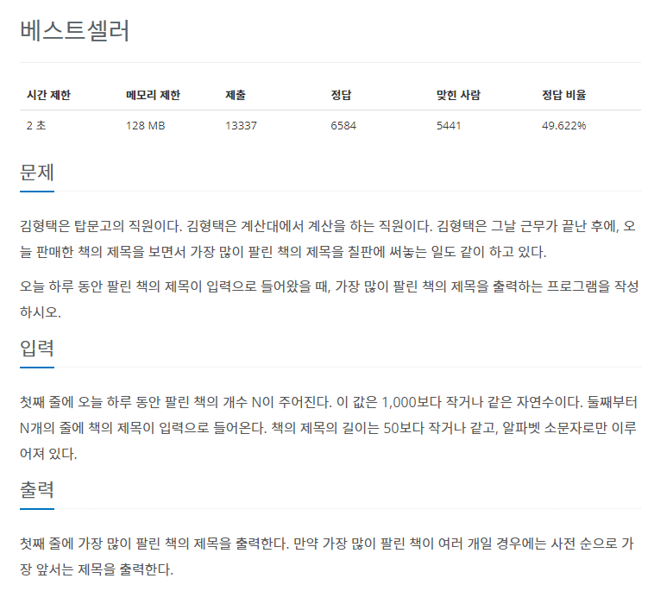
02
Hash의 특징 및 활용
03
Hash
문제 추천
백준 1302 베스트 셀러
https://www.acmicpc.net/problem/1302

Slide 13
Thank You for your attention

